Slide 1
从零学习OpenCV 4
讲师：冯振
Notes:
PPT课件字体建议：
封面标题：雅黑，44号字，小标题，24号
内容标题：雅黑，32号字，正文：雅黑，24号字

Slide 2
计算特征点的Features2D类的介绍
02.
ORB特征点提取原理
03.
相关函数
Notes:
本课整体上可以分为3部分，第一部分就是整个系列课程的介绍，第二部分就是OpenCV的介绍与安装，最后一部分就是为本课程提供的学习交流的社群以及扩展资料。

Slide 3
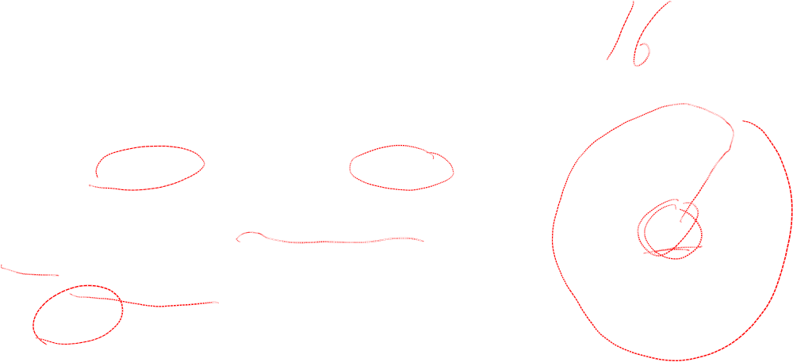
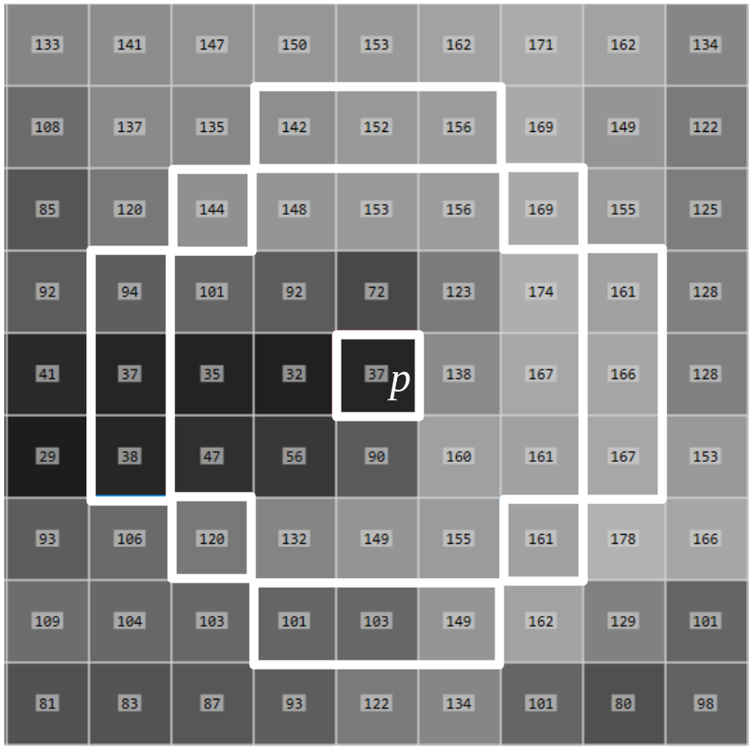



ORB特征点原理
ORB特征点计算步骤：
Step1：选择某个像素点作为中心点P，其像素值为I。
Step2：设置判定FAST角点的像素阈值，例如
Step3：比较中心点的像素值与半径为3的圆周上所有像素的像素值进行比较，如果存在连续N个像素的像素值大于 或者小于
Step4：遍历图像中每个像素点，重复上述步骤，计算图像中的FAST角点。

Slide 4
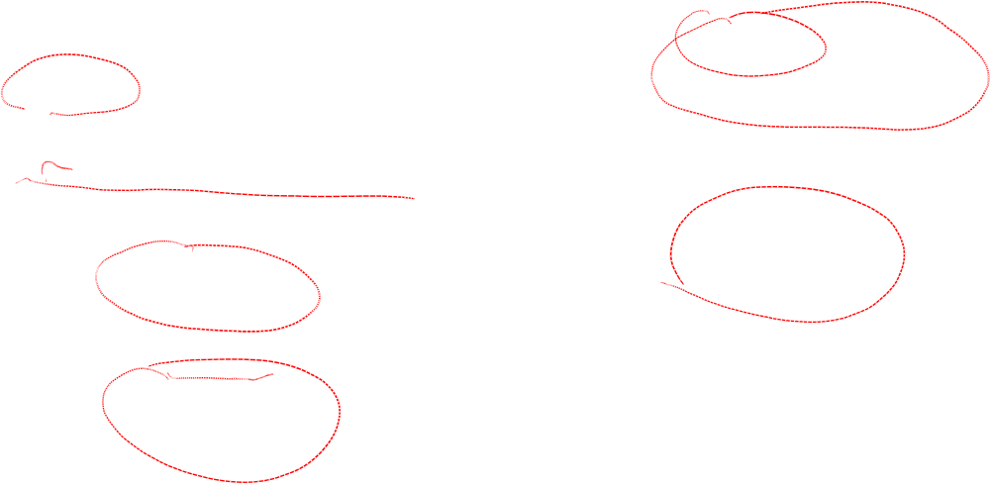
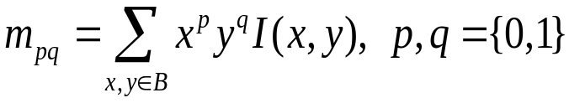
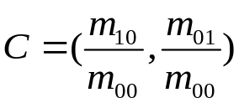
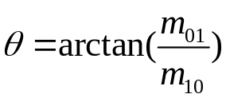
ORB特征点原理
ORB特征点方向计算步骤：
Step1：计算图像矩。
Step2：计算矩形区域的质心
Step3：连接FAST角点与质心得到方向向量
ORB特征点描述子：
128维BRIEF描述子
ORB特征点描述子：
高斯金字塔

Slide 5
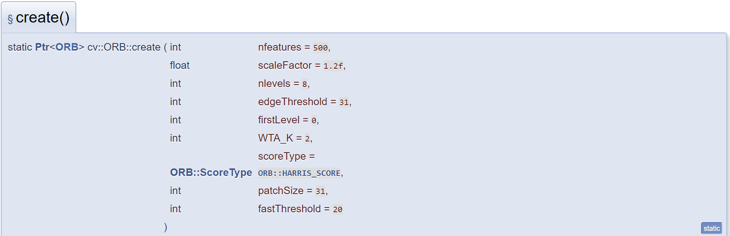

ORB特征点提取函数
nfeatures：检测ORB特征点的数目。
scaleFactor：金字塔尺寸缩小的比例
nlevels：金字塔层数
edgeThreshold：边缘阈值
firstLevel：将原图像放入金字塔中的等级
WTA_K：生成每位描述子时需要用的像素点数目。
scoreType：检测关键点时关键点评价方法
patchSize：生成描述子时关键点周围邻域的尺寸。
fastThreshold：计算FAST角点时像素值差值的阈值。

Slide 6

更多学习资源
关注微信公众号：小白学视觉

Slide 7


